Slide 1
Oficina de manejo da obesidade por abordagem coletiva na atenção primária à saúde

Slide 2
Atividade 2:
Estudos de caso: os papéis do profissional de saúde

Slide 3
Profissional de saúde como educador
Profissional de saúde como facilitador de grupo
Educação popular em saúde
Autocuidado apoiado
Atenção centrada na pessoa/família
Notes:
O que vem a mente com esses papéis ou termos?

Slide 4
educador e a abordagem crítico-reflexiva
Conhecimentos dos educandos como parte essencial do processo educativo
Instrumento de construção da participação popular nos serviços
Baseado na troca entre profissionais, usuários e comunidade
Notes:
Enquanto educador, o profissional da saúde deve adotar nas práticas educativas coletivas uma abordagem que considere os conhecimentos dos educandos como parte essencial do processo educativo, de forma que este seja um instrumento de construção da participação popular nos serviços, reorientando o cuidado em saúde de acordo com a realidade dos indivíduos. Baseado na troca entre profissionais, usuários e comunidade, a abordagem crítico-reflexiva se opõe ao modelo educativo bancário/biomédico/curativista balizado por ações prescritivas, monopólio do saber científico e desvalorização da cultura e dos saberes populares
BRASIL. Ministério da Saúde. Secretaria de Atenção à Saúde. Departamento de Atenção Básica. Cadernos de Atenção Básica, n.12 - Obesidade. Brasília, 2006.
RUMOR, P. C. F. et al. Educação e cultura em saúde à luz de Paulo Freire. Journal of Nursing UFPE on line, 2017. 11(12): 5122-5128.

Slide 5
Facilitador do grupo
promover um espaço confortável para expressar suas dores e suas diferentes formas de viver, de se curar e de sentir.
buscar junto aos usuários diferentes maneiras de viver, com mais autonomia com o apoio em rede do próprio grupo e de outros sujeitos que fazem parte de suas vidas.
Notes:
“Os grupos em que os coordenadores revelam posturas impositivas ou de cunho moral impedem a formação de grupalidade e diminuem a adesão esperada, pois atropelam os desejos, as histórias, os sentidos de vida das diversas pessoas. Mais que reproduzir o ato de receitar fórmulas sobre como viver, o que comer, o que tomar, em cima de prerrogativas técnicas sobre o certo-errado, ou baseado em sua própria história de vida (...)”
BRASIL. Ministério da Saúde. Secretaria de Atenção à Saúde. Política Nacional de Humanização. Série B. Textos Básicos de Saúde (Cadernos HumanizaSUS; v. 2). Brasília, 2012.

Slide 6
Educação popular em saúde
diálogo
amorosidade
emancipação
problematização
construção compartilhada do conhecimento
construção do projeto democrático e popular
Notes:
Acima são apresentados os princípios estabelecidos na Política Nacional de Educação Popular em Saúde, instituída em 2013 pelo Ministério da Saúde para orientar as práticas de educação popular em saúde,
Transformar as práticas tradicionais de educação em saúde em práticas pedagógicas que possibilitem o “compartilhamento do poder, troca e construção compartilhada de saberes, estabelecimento de relações solidárias entre gestores, trabalhadores e usuários do SUS”.
A educação popular em saúde propõe uma forma de fazer saúde participativa, promovendo uma articulação com atores historicamente invisibilizados na produção de conhecimento e representação política, como ativistas locais e cuidadores populares.
BRASIL. Ministério da Saúde. II Caderno de educação popular em saúde. 1ª ed. Brasília: Editora MS, 2014.
BRASIL. Ministério da Saúde. Portaria N° 2.761, de 19 de Novembro de 2013. Política Nacional Educação Popular em Saúde no âmbito do Sistema Único de Saúde (PNEPS-SUS). Diário Oficial da União. Brasília, 2013.

Slide 7
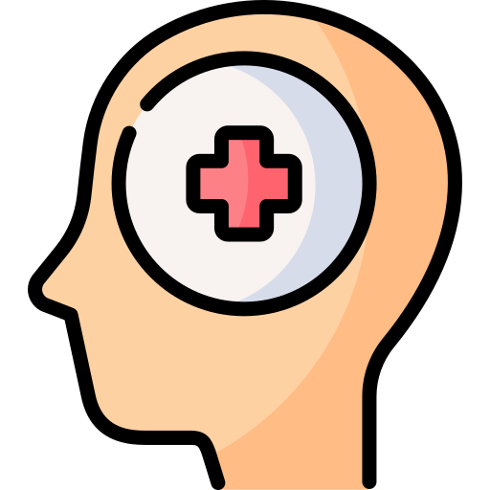
Autocuidado apoiado e atenção centrada na pessoa/família
usuário enquanto principal produtor de sua própria saúde
usuário apropriado de sua condição de saúde e a relação dela com as práticas cotidianas
usuário e a equipe de saúde trabalham conjuntamente
Notes:
Substituição à atenção prescritiva que reduz a pessoa a suas condições clínicas, a atenção colaborativa centrada na pessoa coloca o usuário enquanto principal produtor de sua própria saúde.
O sucesso do tratamento depende da participação ativa do usuário em seu próprio cuidado. Para isso, é necessário que o usuário se aproprie de sua condição de saúde e a relação dela com as práticas cotidianas, num processo educativo.
No autocuidado apoiado o usuário e a equipe de saúde trabalham conjuntamente para definir o problema, estabelecer um plano de cuidado, monitorar o tratamento e lidar com os desafios que surjam no caminho.
BRASIL. Ministério da Saúde. Diretrizes para o cuidado das pessoas com doenças crônicas nas redes de atenção à saúde e nas linhas de cuidado prioritárias. Brasília, 2013.

Slide 8
Agradecimentos

